Slide 1
Повышение кредитоспособности проектов ГЧП в сфере возобновляемой энергетики
2023 Энергетический инвестиционный форум ЦАРЭС
29 ноября 2023 г.

Slide 2
1
Программа
Гарантийные продукты АБР для ГЧП
Тематическое исследование программы ГЧП по солнечной энергетике в Узбекистане
(Гарантированный аккредитив)

Slide 3
1
Гарантийные продукты АБР
Частичная гарантия по рискам
Частичная гарантия по кредиту
Гарантированный аккредитив

Slide 4
Гарантийные продукты АБР
Государственный сектор – С встречной госгарантией для АБР
Встречная госгарантия дает АБР прямое право требовать возмещение
убытков со стороны правительства принимающей страны в случает если платёжное требование выплачивается в рамках гарантии АБР
В случае если правительство принимающей страны не выплачивает
компенсацию АБР в соответствии с условиями встречной гарантии, у АБР есть право объявить событие невыполнения обязательств в рамках своего портфеля кредитов, предоставленных государственному сектору принимающей страны
Гарантии оцениваются по рыночной цене
Применяются ограничения по рискам
Встречная госгарантия отсутствует
В обоих случаях взимается ежегодная плата за предоставление гарантии и плата за обязательство по предоставлению гарантии, а также требуется «якорь»
Частный сектор – без встречной госгарантии для АБР
Notes:
Add 2020 projections to the stats slides. 2019 into regular blue.

Slide 5
Частичная гарантия по рискам (ЧГР) – Риски и обоснование
Риски, которые покрываются ЧГР.
Ограничение на передачу (Невозможность конвертации или перевода валюты)
Экспроприация
Политически мотивированное насилие
Нарушение договора (неисполнение арбитражного решения и отказ в обращении)
Первые три риска являются классическими политическими рисками. Если существует риск того, что контрагент (агентство или ГП) может не выполнить свои договорные обязательства, то необходимо страхование от нарушения договора
Обоснование: Частичная гарантия по рискам обычно используется в тех случаях, когда проект является коммерчески привлекательным, но политические риски сдерживают кредиторов.
Для регионов с политической нестабильностью
Гарантированный процент: между 95 и 99% (к кредиторам предъявляется требование о частичном неполном покрытии)
Notes:
Expro includes: Lender’s rights, Collateral rights, Borrower, Funds

Slide 6
Типичная структура частичной гарантии по рискам
Коммерческий кредитор
Заем
Независимый производитель энергии
PPA*
Покупатель по договору (государственная организация)
PRG
(встречная
гарантия)
Гарантия МинФина
Правительство принимающей страны
*PPA - Соглашение о закупке электроэнергии
Гарантированный процент: между 95 и 99%

Slide 7
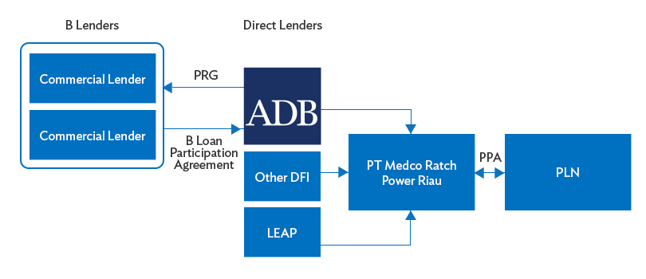
ЧГР: Проект газовой электростанции в Риау (Индонезия)
Кредиторы В
Прямые кредиторы В
Коммерческий кредитор
ЧГР
Коммерческий кредитор
Договор об участии в кредите B
Другая ОФР
ЛЕАП
Независимый энергетический проект, реализуемый на конкурсной основе
(проект газовой электростанции комбинированного цикла мощностью 275 МВт) в
Индонезии в соответствии с передовым международным опытом
Спонсоры: PT Medco Power Indonesia и электрогенерирующий холдинг Ratchaburi
Кредиторы, покрываемые ЧГР АБР: Sumitomo Mitsui Banking Corp. и банк MUFG Bank
Первая ЧГР АБР в Индонезии покрывающая нарушение контракта со стороны PLN
без гарантии правительства

Slide 8
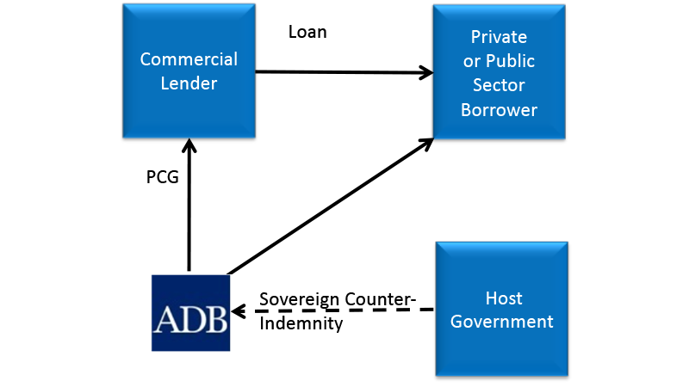
Типичная структура частичной гарантии по кредиту (ЧГК)
Коммерческий кредитор
Заем
Заемщик из государственного или частного сектора
ЧГК
Правительство принимающей страны
(встречная государственная гарантия)

Slide 9
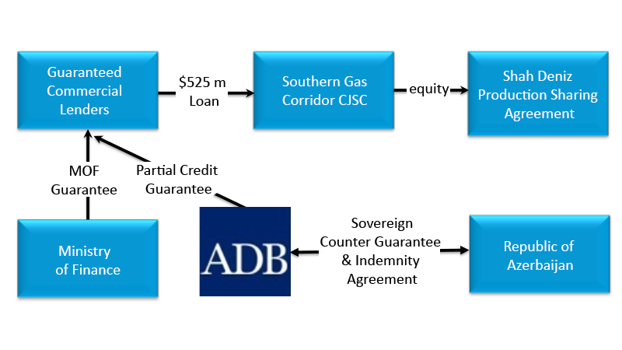
ЧГК: Южный газовый коридор (Азербайджан, 2017 г.)
Коммерческий кредитор в гарантией
ОАО «Южный газовый коридор»
Соглашение о разделе продукции «Шах-Дениз»
Заем
525 млн. $
Собственный капитал
Гарантия МФ
Частичная гарантия по кредиту
Министерство Финансов
Государственная встречная гарантия и Договор о возмещении убытков
Республика Азербайджан
ЧГК АБР поддержала кредитную линию ОАО "Южный газовый коридор" на сумму 525 млн. долл. и подкрепила ее договором встречной гарантии и возмещении убытков.
Покрытый риск: ЧГК АБР покрывает риск на случай, если Министерство финансов не выполнит свои суверенные обязательства перед кредиторами, в случае пропущенного платежа основной суммы, процентов или гарантийных комиссий.
Выгоды: Снижена стоимость всех кредитов коммерческих банков, увеличен срок погашения, что повышает жизнеспособность проекта

Slide 10
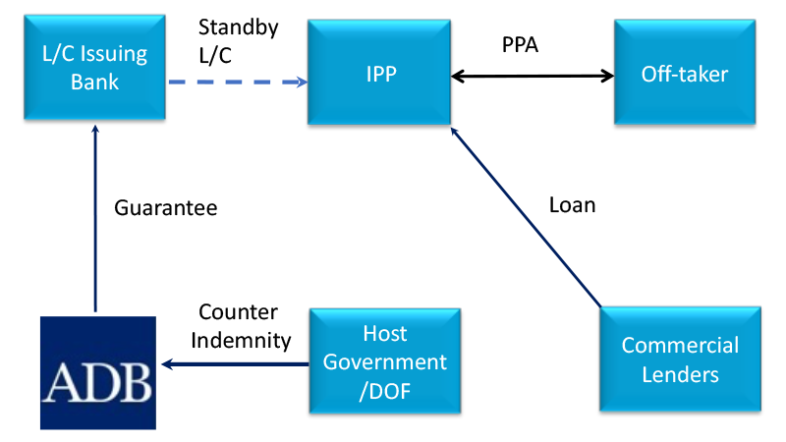
Гарантированный аккредитив.
Банк, выдавший аккредитив
Резервный аккредитив
Независимый производитель энергии
Покупатель по договору
Гарантия
Заем
(встречная
гарантия)
Коммерческий кредитор
Правительство принимающей страны/ДФ

Slide 11
1
Программа
Гарантийные продукты АБР для ГЧП
Тематическое исследование программы ГЧП по солнечной энергетике в Узбекистане
(Гарантированный аккредитив)

Slide 12
1
Программа ГЧП по солнечной энергетике в Узбекистане: Обоснование и движущие силы
Проблемы
Сильная зависимость от ископаемого топлива требует перехода к масштабному внедрению возобновляемых источников энергии
Потребность в инвестициях в размере 40 млрд. долл. к 2030 г. для модернизации энергетической инфраструктуры и удовлетворения быстрорастущего спроса на электроэнергию
Основным камнем преткновения является низкая кредитоспособность государственного офф-тейкера АО «НЭГУ», а также практически полное отсутствие опыта реализации проектов в частном секторе.
Основные движущие силы проекта
Твердая приверженность правительства макроэкономическим реформам, стремление к высокой экономической эффективности и участию частного сектора в электроэнергетике
Соответствует правительственному плану развития электроэнергетики, предусматривающему масштабное внедрение проектов по использованию возобновляемых источников энергии
Климатические обязательства в рамках Парижского соглашения и энергетическая стратегия, направленная на диверсификацию источников с использованием возобновляемых источников энергии в широких масштабах
Сотрудничество с АБР обеспечивает индивидуальные решения по принципу «одного окна» для решения различных проблем сектора

Slide 13
2
Поддержка АБР программы ГЧП в области солнечной энергетики
АБР стал пионером в секторе развития солнечной энергетики в Узбекистане
С 2011 года АБР является пионером развития солнечной энергетики в Узбекистане и разработал "дорожную карту" развития солнечной энергетики с определением площадок для реализации проектов-кандидатов
Генеральный план развития электроэнергетического сектора (2019 г.) при поддержке АБР инициировал переход к более диверсифицированному и основанному на возобновляемых источниках энергии энергобалансу на период до 2030 г.
Вмешательство в политику в области реструктуризации сектора и реформы регулирования
Реформа сектора, поддержанная АБР, ЕБРР и Всемирным банком, обеспечила приход партнеров из частного сектора в электроэнергетический сектор Узбекистана
Совершенствование и укрепление нормативно-правовой базы и политического курса (доработка Закона о ГЧП) создало благоприятные условия для инвестиций частного сектора.
Решения в рамках подхода «Один АБР», направленные на решение различных проблем сектора
Внедрение структуры сделки для тиражирования в последующих проектах
Пакетное решение в рамках подхода «Один АБР» - консультирование по сделке + продукты, поддерживаемые государственными гарантиями, и поддержка развития инфраструктуры + несуверенное финансирование

Slide 14
3
Подход «Один АБР» в программе
ОГЧП
Консультационные услуги по сделкам
Техническая помощь через Азиатско-Тихоокеанский механизм подготовки проектов
Региональный департамент
Операции в частном секторе
Государственные
Гарантийный продукт с встречной государственной гарантией
ГЧП
Реализованный проект
Не государственный
Консультирование по продуктам государственной гарантии
Проектный долг
Техническая помощь
Наращивание потенциала
Реформа сектора/политики
Гарантийные продукты
Синдикация
Подход «Один АБР»–
Офис ГЧП: Для разработки проектов ГЧП OГЧП финансирует работы по отбору проектов, подготовке технико-экономического обоснования, разработке концессионного соглашения и т.д. Для отдельных проектов, а также по запросу правительства и частного сектора, OГЧП консультирует клиента по вопросам банковской привлекательности, проведения тендера и финансового закрытия.
Региональный департамент: Предоставляет правительству и государственным структурам техническую помощь в наращивании потенциала, проведении отраслевых и политических реформ. На основе встречной государственной гарантии кредитует проект или агентство по его реализации. Долг может быть субординирован для привлечения коммерческих кредиторов.
Департамент операций с частным сектором: Являясь несуверенным кредитным подразделением АБР, ДОЧС финансирует проекты ГЧП через проектные и/или корпоративные кредиты и инвестирует в акционерный капитал проектов, отвечающих установленным требованиям. ДОЧС также предоставляет гарантии политического риска и повышения кредитоспособности, а также предлагает услуги синдикации.

Slide 15
4
Строительство солнечной электростанции в Шерабаде (первоначальный дизайн проекта)
Пункт | Описание
Местонахождения | Шерабад, Сурхандарьинская область
Общая площадь | 600 га
Мощность | Минимум 200 МВт
Оценки по генерации | Минимум 459 ГВт-ч в год
Договорные отношения | 25-летний договор купли-продажи электроэнергии по принципу "бери или плати", инвестиционный договор, договор аренды земли
Общая сметная стоимость проекта | $ 190 млн.
Целевой срок ввода в эксплуатацию | Декабрь 2021 г.
Тип проекта | Схема «строительство – владение – эксплуатация» или «строительство – владение – эксплуатация – передача» частным сектором
Уникальная характеристика | Включая строительство подстанций/линий электропередачи и передачу права собственности государству по завершении строительства

Slide 16
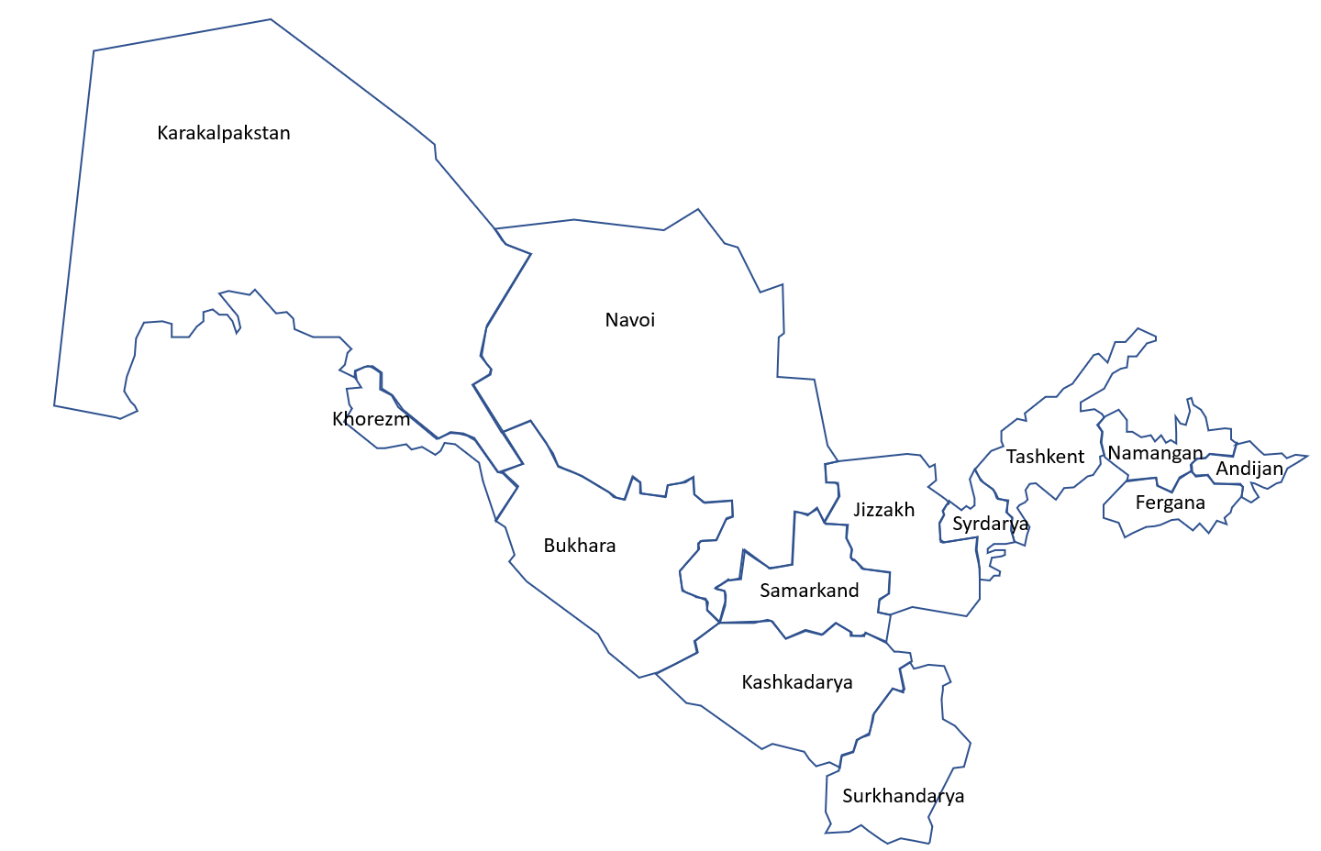
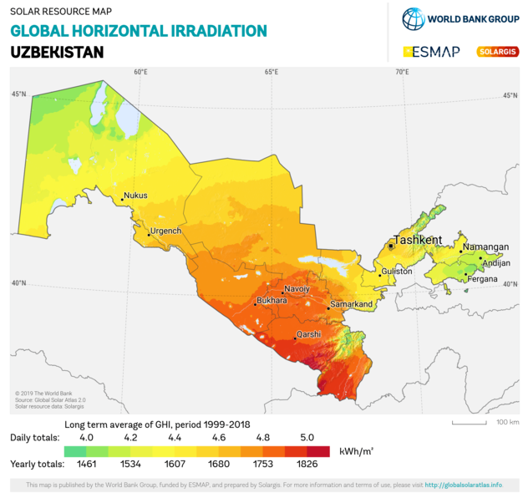
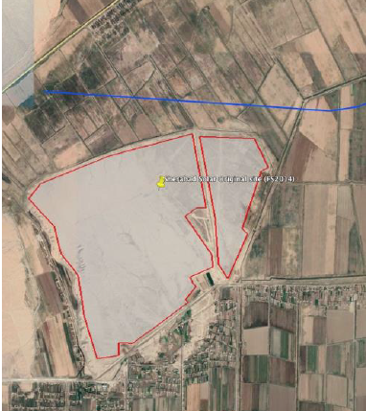
5
Строительство солнечной электростанции в Шерабаде (первоначальный дизайн проекта)

Slide 17
6
Риск и решение для офф-тейкера
Проблема: Риск оффтейкера |  | Решение: Механизм повышения кредитоспособности
АО «НЭГУ» является офф-тейкером по 25-летнему PPA. |  | Государственная кредитная поддержка: Кредитная поддержка необходима для того, чтобы офф-тейкер (АО «НЭГУ») мог обеспечить инвестиционную привлекательность проекта.
АО «НЭГУ» было создано в 2019 году в результате разделения «Узбекэнерго» |  | ЧГК для банка, выдавшего аккредитив с суверенной встречной гарантией - ЧГК для покрытия аккредитива, выданного коммерческим банком в пользу компании, осуществляющей солнечный проект (IPP).
В настоящее время доходы АО «НЭГУ» перечисляется из общей собранной выручки на основе фиксированного процента. |  | Аккредитив будет обеспечивать платежные обязательства АО «НЭГУ» перед IPP по Соглашению о закупке электроэнергии (PPA).
Учитывая вышеизложенное, риск оффтейкера АО «НЭГУ» может быть оценен как ВЫСОКИЙ. |  | Аккредитив с ЧГК, покрытый рейтингом ААА АБР, обеспечит комфорт для инвесторов за счет снижения рисков платежей

Slide 18
8
Механизм повышения кредитоспособности
Офф-тейкер/ДПС не выполняет обязательства по оплате
Проектная компания использует резервный аккредитив
Затем банк, выдавший аккредитив, обращается за возмещением к офф-тейкеру/ ДПС. Начинается период возмещения [12 месяцев]. Если офф-тейкер или правительство производит оплату в течение периода возмещения [12 месяцев], то аккредитив восстанавливается, и дальнейшие действия не предпринимаются.
Если офф-тейкер или правительство е производит оплату в течение периода возмещения [12 месяцев], то АБР выплачивает средства банку, выдавшему аккредитив в рамках Частичной гарантии по кредиту.
АБР приводит в действие встречную гарантию и компенсацию и обсуждает с Правительством средства возмещения. АБР имеет те же права по встречной гарантии, что и по соглашениям о суверенном кредитовании.

Slide 19
7
Механизм повышения кредитоспособности: Шерабадская солнечная фотоэлектрическая станция
АО «НЭГУ» (покупатель)
Правительство Узбекистана
Соглашение о закупке
электроэнергии
3. Соглашение о
возмещении и кредитовании
4. Инвестиционное
соглашение
Проектная компания (продавец)
6. Соглашение о встречной гарантии и возмещении убытков
Банк-эмитент аккредитива
(A- или выше)
2.Гарантированный аккредитив
5. Частичная
гарантия по кредиту
Азиатский банк развития
(AAA)
Акционеры
Кредиторы

Slide 20
8
Механизм повышения кредитоспособности: выгоды
Кредиторы
Уверенность в поступлении денежных средств делает проект привлекательным и приводит к снижению процентной ставки по кредиту
Участники тендера / спонсоры
Снижение риска по проекту, а также рейтинг ААА АБР приводят к снижению стоимости капитала для участника тендера/концессионера
Правительство/потребители
Снижение затрат приводит к снижению тарифов = экономия для потребителей и лучший результат для государства

Slide 21
9
Извлеченные уроки
Результат проекта показали…
Привлечение известных частных спонсоров, подрядчиков и кредиторов означает, что проекты учитывают передовой международный опыт, что делает их более надежными и прочными
хорошо структурированный тендер с инвестиционно привелкательными Соглашения о закупке энергии приводят к реальному открытию цены и лучшим условиям для офф-тейкера, хотя это в основном зависит от инвестционной привлекательности Соглашения о закупке энергии, богатства ресурсов, наличия земли, нормативной базы и кредитного рейтинга офф-тейкера.
Дополнительные оптимизации, такие как включение механизма повышения кредитоспособности и государственная поддержка общественной инфраструктуры, значительно повышают привлекательность проектов для частного сектора и, следовательно, обеспечивают лучшие результаты для покупателя электроэнергии
Полученные предложения
центов / кВт-ч
МВт
* Без учета компонента передачи

Slide 22
10
Можно ли применить этот механизм в других отраслях?
Такая структура необходима на коммерческой основе при следующих условиях:
Восприятие рынком слабого оффтейкера или государственной подрядной организации
Новые проекты/ первые в своем роде, развивающийся рынок
Правительство желает готово принять на себя суверенное обязательство по проекту
Слабый кредитный рейтинг государства
Проект коммерчески жизнеспособен!!! Это не просто заплатка, которую можно применить к непривлекательному ГЧП.
Примеры других секторов, где это может быть применено:
Дорожные проекты с платой за доступность – аккредитив может гарантировать платежные обязательства государства
Водоснабжение и канализационно-очистные сооружения – при наличии закупочного механизма для сточных вод или массового водоснабжения
Необходимо предусмотреть комплексное вмешательство в сектор
Необходимо тщательно проработать вопрос о создании благоприятной нормативно-правовой базы и устранении фундаментальных рисков, лежащих в основе деятельности ГП.

Slide 23
Спасибо!
Вопросы и ответы
Сун Дак Ким
Старший специалист по энергетике, Азиатский банк развития
seungduckkim@adb.org
Мартин Джаер
Специалист по энергетике, Азиатский банк развития
mjaer@adb.org
Александр Н. Джетт
Старший специалист по инвестициям (Гарантии), Азиатский банк развития
ajett@adb.org

